Slide 1


Infectious Complications in Metabolic and Bariatric Surgery:
A Comprehensive Narrative Review of Pathophysiology,
Prevention, and Management
Marcello Agosta
A.O.E. Cannizzaro, UniCT

Slide 2

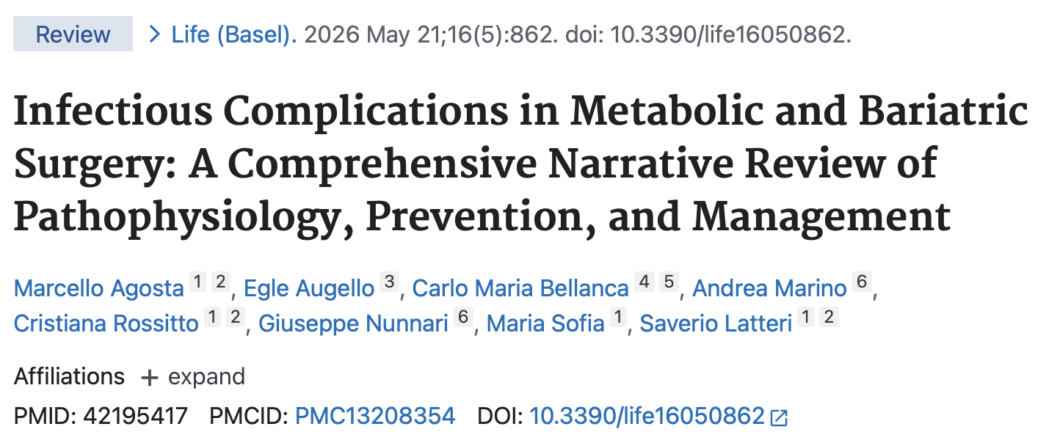
The Review
1
Notes:
è un piacere presentare la nostra review dedicata alle complicanze infettive nella chirurgia metabolica e bariatrica, scritta come punto di partenza per futuri studi sull’argomento. Il paziente candidato a chirurgia bariatrica presenta un peculiare milieu fisiopatologico, contraddistinto da uno stato infiammatorio cronico a bassa intensità, alterazioni della dinamica immunitaria e marcate anomalie farmacocinetiche.

Slide 3
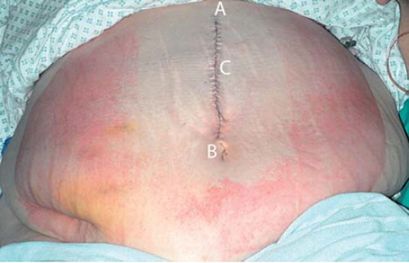
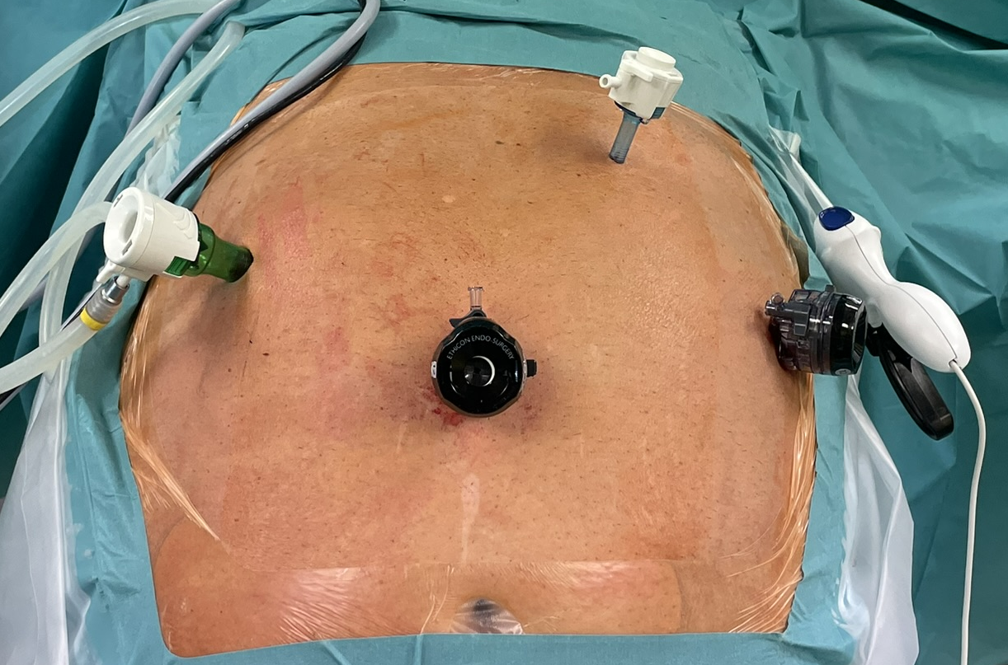
Il Burden Epidemiologico
2
Notes:
La transizione dai vecchi accessi laparotomici alle moderne piattaforme mininvasive laparoscopiche e robotiche, unitamente alla sistematizzazione dei percorsi di Enhanced Recovery After Bariatric Surgery (ERABS), ha ridotto drasticamente l'incidenza delle infezioni superficiali di parete. Ciononostante, la complessità delle resezioni e delle ricostruzioni gastrointestinali espone il paziente al rischio insidioso delle infezioni di organo/spazio, la cui prevenzione e il cui riconoscimento tempestivo richiedono una rigorosa standardizzazione multidisciplinare.

Slide 4
Il Burden Epidemiologico
Tipologia di Complicanza Infettiva | Tasso Storico in Chirurgia Open | Tasso Corrente in Chirurgia Mininvasiva | Impatto Clinico ed Esiti Avversi Primari
Infezioni del Sito Chirurgico (SSI) | 10.0% – 15.0% | 0.4% – 7.6% | Deiscenza di ferita, laparoceli su trocar, degenza prolungata
Staple-Line Leak da Sleeve Gastrectomy | 2.0% – 5.0% | 1.5% – 3.0% | Peritonite localizzata, ascessi subfrenici, fistole croniche
Leak Anastomosi Gastro-Digiunale (RYGB) | 1.5% – 4.0% | 0.3% – 2.0% | Sepsi addominale acuta, peritonite diffusa, reintervento
Polmonite Postoperatoria Nosocomiale | 3.0% – 6.0% | 0.5% – 1.8% | Incremento di quasi 50 volte dell'odds di mortalità a 30 giorni
Riammissione Ospedaliera a 30 Giorni | 8.0% – 12.0% | 3.0% – 6.0% | Infezioni d’organo come causa nel 40-50% dei casi
3
Notes:
Osservando le statistiche aggregate della chirurgia mininvasiva, si potrebbe cadere nell'errore prospettico di considerare le infezioni un problema marginale, dato che l'incidenza globale si attesta attorno all'uno per cento. Ma se consideriamo i grandi numeri della chirurgia bariatrica, questo punto percentuale si traduce in migliaia di pazienti esposti a gravi rischi. Come vedete nella tabella, sebbene le SSI superficiali siano scese sotto il 7%, i leak anastomotici e le deiscenze della trancia continuano a manifestarsi fino al 3% nelle sleeve gastrectomy e fino al 2% nei bypass gastrici. Le conseguenze di queste infezioni profonde sono drastiche: costituiscono il primo fattore causale di riammissione non programmata a un mese e raddoppiano i costi sanitari. Inoltre, quando l'infezione coinvolge l'apparato respiratorio con l'insorgenza di una polmonite, il rischio di mortalità a trenta giorni aumenta di quasi cinquanta volte rispetto al decorso non complicato.

Slide 5




Meta-Inflammation
Flogosi Cronica Basale
Polarizzazione M1
Disfunzione Neutrofila
Deficit Micronutrizionale
L'ipertrofia adipocitaria viscerale genera iperproduzione continua di citochine infiammatorie (IL-6, TNF-α, leptina), esaurendo le riserve di risposta acuta.
Shift macrofagico dal fenotipo riparativo M2 al fenotipo citotossico M1. Formazione di crown-like structures incapaci di fagocitosi batterica efficiente.
Marcata inibizione della chemiotassi verso il sito chirurgico e caduta dell'attività NADPH ossidasi con blocco del respiratory burst battericida.
L'ipovitaminosi D subclinica sopprime la trascrizione dei peptidi antimicrobici endogeni (catelicidina LL-37) e riduce l'integrità endoteliale.
Condizione dell'Ospite
Deficit di Clearance
Killing Batterico Soppresso
Barriera Compromessa
4
Notes:
Per comprendere l'origine delle complicanze settiche nei nostri pazienti dobbiamo guardare oltre l'atto operatorio e penetrare il concetto di meta-infiammazione. Nel soggetto con obesità grave, il tessuto adiposo viscerale produce ininterrottamente citochine infiammatorie come IL-6 e TNF-alfa. Questa costante attivazione flogistica paradossalmente esaurisce e paralizza le linee difensive dell'immunità innata. I macrofagi subiscono una transizione dal fenotipo fisiologico riparativo M2 al fenotipo M1, che crea focolai di necrosi cellulare ma fallisce nella fagocitosi dei patogeni. Al contempo, i neutrofili perdono sia la capacità di migrare verso la ferita per chemiotassi, sia l'efficienza del burst ossidativo, che è la loro arma principale per uccidere i batteri attraverso i radicali dell'ossigeno. Se aggiungiamo la frequente ipovitaminosi D, ci rendiamo conto che operiamo pazienti che presentano un'immunodeficienza acquisita funzionale.

Slide 6
FATTORI MODIFICABILI
METABOLISMO
HbA1c < 8.0%
BIOMECCANICA
-15% / -20%
MICROVASCOLARE
≥ 4 Settimane
Controllo Glicemico Rigoroso
Dieta Preoperatoria (VLCD)
Pre-op: Differire la chirurgia elettiva se HbA1c ≥8.0%-8.5%.
Peri-op Target: 100 – 180 mg/dL (evitare regimi troppo intensivi).
Stop SGLT2-i: 3-4 giorni prima dell'intervento per evitare chetoacidosi euglicemica.
Durata: 2 – 4 settimane prima dell'intervento (<800-1000 kcal/die).
Effetto Target: Riduzione volumetrica selettiva del lobo epatico sinistro e dell'adipe omentale.
Beneficio: Corridoio anatomico più ampio, minori trazioni e riduzione tempi di sala.
Astensione Minima: Obbligo di stop totale da almeno 4 settimane.
Meccanismo: La nicotina induce vasocostrizione terminale e la carbossiemoglobina deprime la pO2 tissutale.
Protezione: Prevenzione di ulcere marginali gastro-digiunali e deiscenze trancia.
Previene la disfunzione fagocitaria acuta
I tempi operatori brevi riducono le SSI
Salvaguardia della perfusione dei monconi
Protocollo SICOB Pre-Op:
Valutazione integrata chirurgo-endocrinologo-nutrizionista almeno 30 giorni prima della data chirurgica
5
Notes:
La prevenzione clinica comincia in ambulatorio, settimane prima del ricovero. Abbiamo isolato tre cardini modificabili irrinunciabili. Il primo è il controllo glicemico: valori di emoglobina glicata superiori all'8-8.5% impongono di differire l'intervento elettivo. Durante il ricovero, il target glicemico deve restare rigorosamente tra 100 e 180 milligrammi per decilitro. Target più stretti non riducono le infezioni e generano ipoglicemie letali. Inoltre, ribadiamo la regola di sospendere gli SGLT2-inibitori almeno tre-quattro giorni prima per evitare il rischio della temibile chetoacidosi euglicemica. Il secondo cardine è la dieta ipocalorica o chetogenica per due-quattro settimane: decongestiona il lobo epatico sinistro e la cavità addominale, riducendo le trazioni chirurgiche e abbreviando i tempi operatori, che sono direttamente legati al tasso di SSI. Terzo cardine: cessazione del fumo da almeno quattro settimane prima, fondamentale per garantire l'ossigenazione dei tessuti e prevenire la necrosi dei monconi anastomotici.

Slide 7
L’IPOSSIA TISSUTALE
Densità Capillare Relativa
-40% / -60%
L'espansione adipocitaria supera l'angiogenesi, provocando ipoperfusione cronica del connettivo parietale.
Biomeccanica dei Trocar su Parete Ipertrofica (6-12 cm)
Effetto Leva Prolungato: L'escursione angolare dei trocar calibro 12-15 mm induce compressione tangenziale continua sui fasci muscolari.
pO2 Sottocutanea Peri-Incisionale
< 30 mmHg
Arresto dell'idrossilazione di prolina/lisina per la sintesi del collagene e blocco della battericidia mieloperossidasica.
Micro-Necrosi da Pressione: Formazione di anelli ischemici lungo il tragitto fasciale, substrato ottimale per batteri anaerobi e microaerofili.
Prevenzione di Parete: Uso mandatorio di sacche da estrazione endoluminale (endobag) per proteggere il tramite durante l'estrazione della trancia gastrica.
Pressione Intra-Addominale
9 – 15 mmHg
Ostacolo al ritorno veno-linfatico, edema interstiziale e dilatazione delle distanze di diffusione molecolare.
6
Notes:
Il secondo cardine della vulnerabilità tessutale è puramente biofisico ed emodinamico. Nel tessuto adiposo patologicamente espanso, i capillari non si moltiplicano con la stessa velocità degli adipociti. Abbiamo quindi una rete vascolare impoverita, che sul piano pratico significa una tensione tissutale di ossigeno perincisionale cronicamente depressa, spesso inferiore ai trenta millimetri di mercurio. Senza un apporto adeguato di ossigeno, i fibroblasti non possono sintetizzare collagene per richiudere la ferita e i neutrofili perdono l'arma del killing batterico ossigeno-dipendente. A questo deficit microvascolare si associa la componente meccanica: l'aumento cronico della pressione endoaddominale comprime il letto venoso e linfatico, causando un grave edema parietale; nel contempo, i trocar azionati su pareti addominali spesse anche oltre dieci centimetri esercitano forze di leva che creano orletti circonferenziali di ischemia e necrosi fasciale, terreno fertile per le infezioni del sito chirurgico.

Slide 8
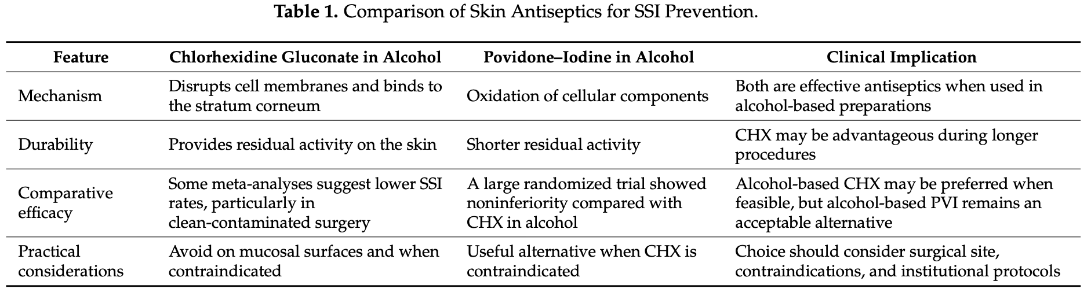
DISINFEZIONE
7

Slide 9
DISINFEZIONE
PRIMA SCELTA ASSOLUTA
RR ≈ 0.75
ALTERNATIVA VALIDATA
JAMA 2024
Clorexidina Gluconato 2% in Alcool 70%
✓ Azione Residua: Si lega elettrostaticamente allo strato corneo garantendo persistenza battericida prolungata.
• Trial Widmer et al. (3300 pz): Dimostrata la non-inferiorità clinica globale rispetto alla clorexidina alcolica.
✓ Meta-Analisi 2025: Riduzione del 25% del rischio relativo di infezione di ferita nella chirurgia pulita-contaminata.
• Indicazione Chiave: Riservato a pazienti con accertata ipersensibilità cutanea o allergia alla clorexidina.
✓ Tecnica: Frizione vigorosa per 2 minuti e asciugatura evaporativa completa prima del telo.
• Regola Ferrea: Bandite categoricamente tutte le formulazioni in veicolo acquoso (inefficaci).
Standard raccomandato su cute integra (UEG / ESCP / EAES / SIS-E)
Seconda linea su cute; uso esclusivo su mucose esplorate
8
Notes:
Passando al blocco operatorio, la disinfezione della cute richiede un approccio rigoroso. Il pannicolo adiposo e le pieghe dell'addome ospitano cariche batteriche massive, con stafilococchi, funghi e Gram-negativi che colonizzano la cute. Le linee guida congiunte delle società europee pubblicate nel 2025 hanno sancito un principio fondamentale: l'antisettico deve essere inderogabilmente formulato su base alcolica; le soluzioni acquose non hanno più indicazione nella chirurgia addominale digestiva. Per quanto riguarda la disputa tra clorexidina e iodopovidone, l'evidenza si è fatta più sofisticata: se il grande trial di Widmer del 2024 su JAMA ha dimostrato la non-inferiorità dello iodopovidone in alcool, le meta-analisi del 2025 confermano che nella chirurgia pulita-contaminata la clorexidina in alcool offre ancora un vantaggio statisticamente significativo, riducendo il rischio relativo di SSI del 25%. Essa rimane pertanto la prima scelta su cute integra, lasciando lo iodopovidone alcolico come eccellente alternativa in caso di controindicazioni.

Slide 10
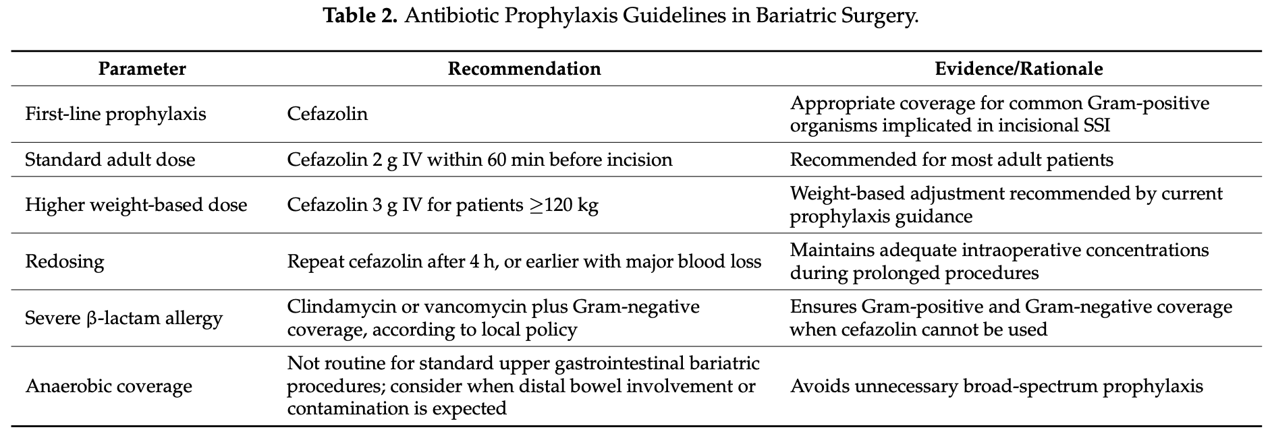
L’ANTIBIOTICO PROFILASSI
8

Slide 11
L’ANTIBIOTICO PROFILASSI
Parametro Operativo | Regime Clinico Raccomandato | Rationale Farmacocinetico (Lancet ID 2025)
Paziente < 120 kg | 2 g EV in bolo | Garantisce concentrazione tissutale sottocutanea stabilmente > MIC90 per tutta la procedura standard.
Paziente ≥ 120 kg / BMI ≥ 50 | 3 g EV in bolo | Compensa il modesto aumento del volume di distribuzione (Vd) e la clearance renale aumentata (ARC).
Finestra di Infusione | 30 – 60 min pre-incisione | Il picco ematico ed extravascolare deve coincidere con la breccia cutanea e dei piani fasciali.
Re-dosing Intraoperatorio | Ripetere dose piena a 4 ore | Obbligatorio per procedure prolungate (>4h) o in caso di perdite ematiche acute superiori a 1500 mL.
Termine della Profilassi | Stop alla sutura cutanea | Nessun beneficio scientifico dal prolungamento a 24-48h; aumento di selettività per C. difficile.
Allergia Grave ai Beta-Lattamici:
Vancomicina 15 mg/kg (infusa in 120 min) OPPURE Clindamicina 900 mg + Aminoglicoside (Gentamicina 5 mg/kg)
9
Notes:
L'antibioticoprofilassi nel paziente con obesità severa è stata a lungo oggetto di errori posologici. L'incremento del volume di distribuzione per farmaci idrofili come la cefazolina è modesto e riguarda prevalentemente l'acqua extracellulare. Come riassunto nella consensus internazionale su Lancet Infectious Diseases del 2025, non serve rincorrere il BMI con dosi empiriche eccessive: la posologia corretta è di 2 grammi al di sotto dei 120 chili di peso e di 3 grammi nei soggetti pari o superiori a 120 chili o con indice di massa corporea uguale o maggiore a 50. Il vero fattore determinante l'efficacia protettiva è la gestione del tempo. La dose va completata entro sessanta minuti prima del taglio cutaneo. Se la procedura si protrae per più di 4 ore, è imperativo somministrare un re-dosing pieno per mantenere la concentrazione tissutale sopra la MIC. E ricordiamo una regola fondamentale: la profilassi finisce quando si chiude la cute. Proseguire gli antibiotici nelle ventiquattr'ore successive è una pratica inutile e scientificamente dannosa.

Slide 12
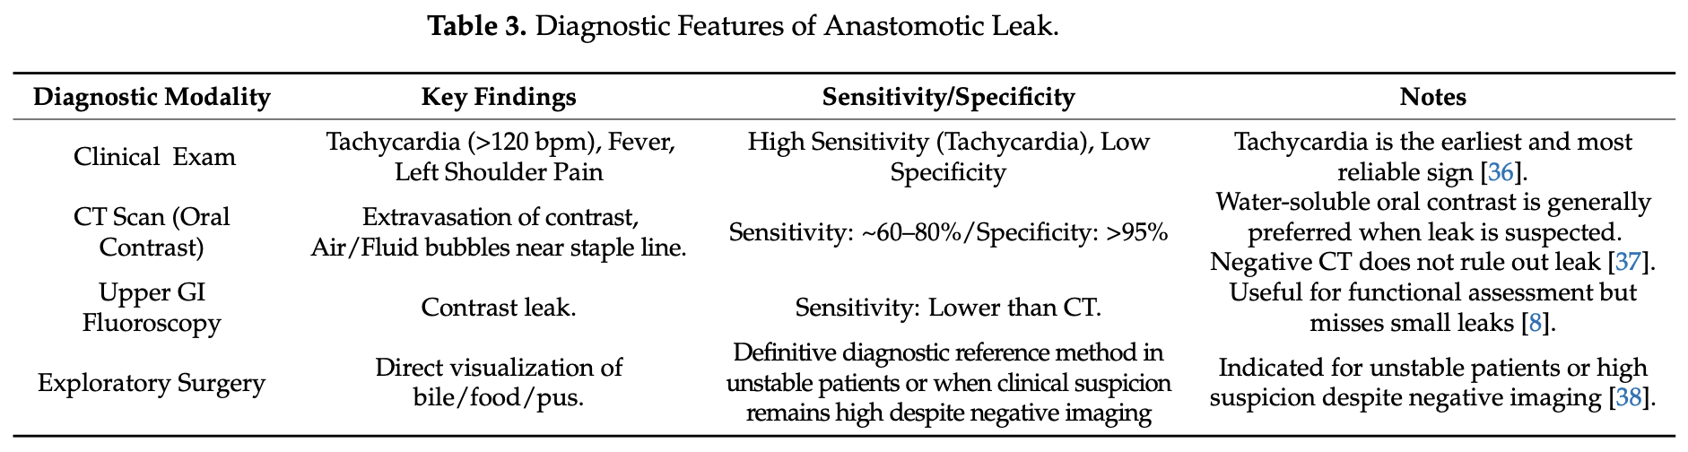
LEAK ANASTOMOTICO
10

Slide 13
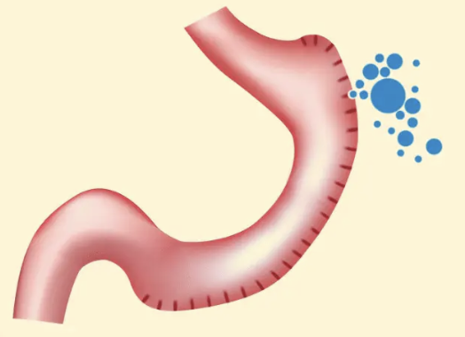
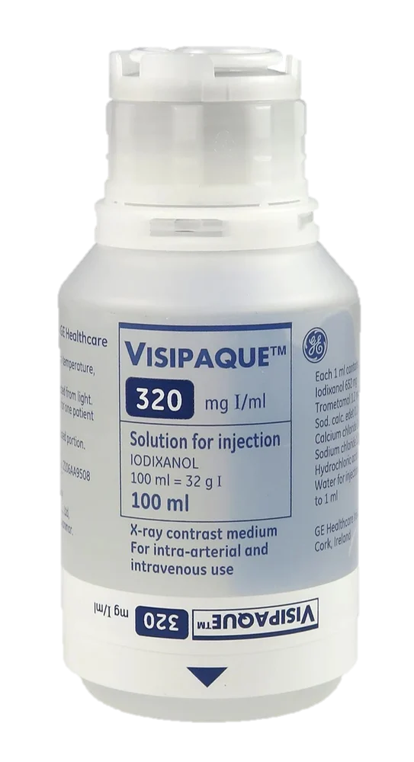
LEAK ANASTOMOTICO
Nel paziente bariatrico l'addome a tavola è assente.
La tachicardia non spiegata precede febbre e leucocitosi di 24-48 ore.
Altri segni: tachipnea, oliguria e dolore alla spalla sinistra (segno frenico).
TC Addome con Doppio MDC (Gold Standard)
Sens. 60-85% | Spec. >95%
Mezzo di contrasto idrosolubile per bocca ed endovena. Ricerca di stravaso extraluminale, bolle gassose focolaiate perigastriche e raccolte fluide ascessuali all'angolo di His.
Transito RX (Gastrografin): Inaffidabile
Sensibilità < 50%
Elevatissimo tasso di falsi negativi dovuti a spasmo o deiscenze coperte da fibrina.
Un transito negativo NON esclude mai una deiscenza attiva.
LINEE GUIDA SICOB:
Paziente emodinamicamente instabile o peritonite diffusa → Re-laparoscopia esplorativa immediata senza indugio radiologico.
11
Notes:
Arriviamo al momento più temuto da ogni chirurgo bariatrico: la deiscenza della trancia o dell'anastomosi. Vorrei che questo messaggio fosse chiarissimo a tutta la platea SICOB: nel paziente bariatrico non troverete quasi mai l'addome a tavola tipico della peritonite generale. Il grasso addominale attenua la reattività peritoneale. Il segnale precoce, fondamentale e incontrovertibile è la tachicardia. Un paziente bariatrico con frequenza cardiaca stabilmente sopra i 100-120 battiti al minuto ha una deiscenza fino a prova contraria. A ciò si uniscono polipnea, oliguria e il dolore alla spalla sinistra causato dall'irritazione diaframmatica. Per la diagnosi, non perdete tempo con il tradizionale transito fluoroscopico: la sua sensibilità è inferiore al 50% e un esame negativo rischia di rassicurarvi falsamente. Il gold standard è la TC addome con doppio mezzo di contrasto, per bocca ed endovena. Ma ricordate: se il paziente è emodinamicamente instabile, non inviatelo in radiologia; portatelo immediatamente in sala operatoria per una re-laparoscopia esplorativa.

Slide 14
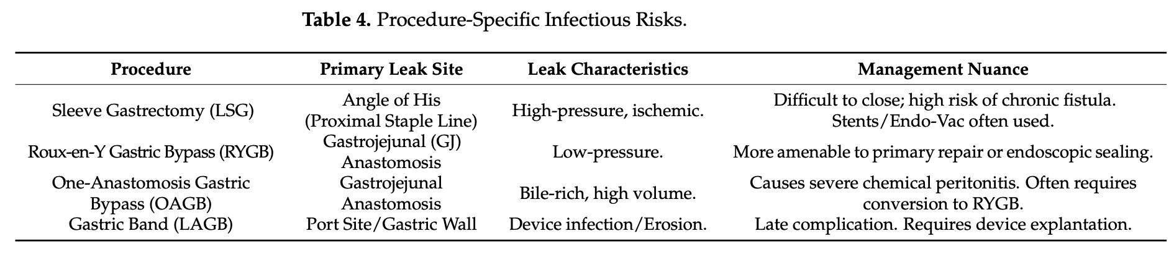
LEAK ANASTOMOTICO
13

Slide 15
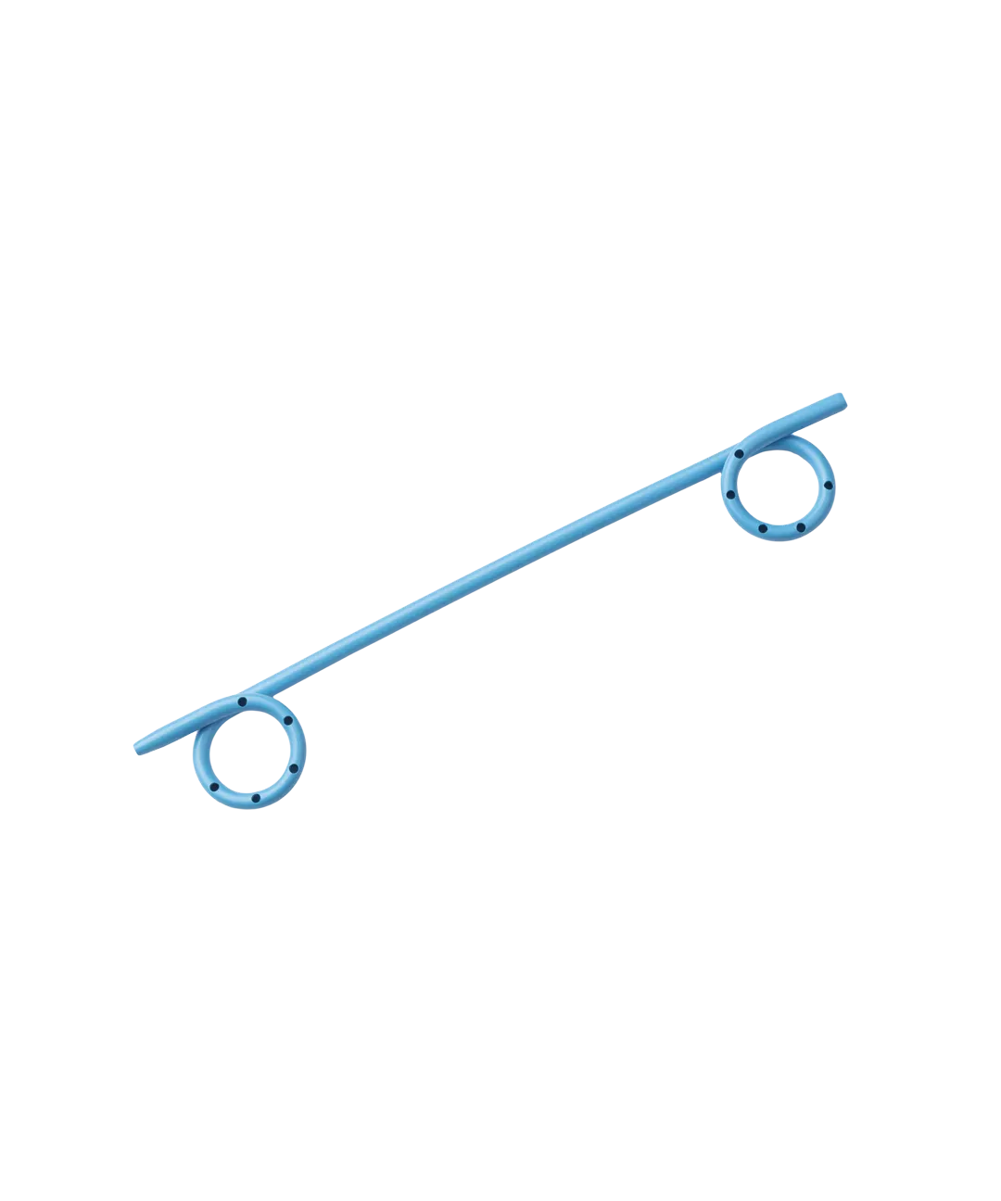
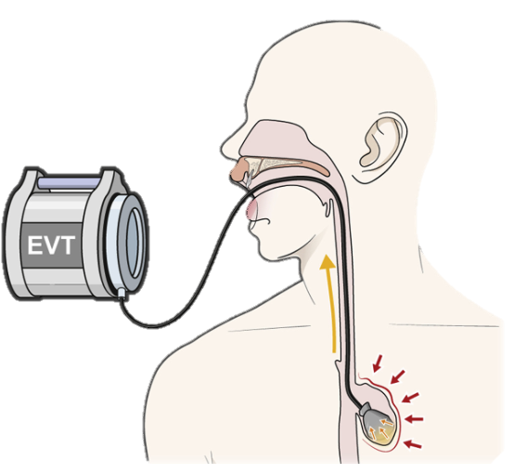
SOURCE CONTROL
URGENZA CHIRURGICA
DRENAGGIO INTERNO
PRESSIONE NEGATIVA
RADIOLOGIA INTERVENTISTICA
Re-Laparoscopia
Stent Doppio Pigtail
Endo-VAC Therapy
Drenaggio TC-Guidato
Indicazione: Shock settico, instabilità emodinamica o peritonite diffusa.
Azione: Toilette peritoneale radicale e drenaggi a caduta. Evitare risuture su tessuti friabili edematosi.
Indicazione: Fistola cronica o cavità con paziente stabile.
Azione: Drena i secreti verso il lume gastrico per gradiente pressorio, consentendo la nutrizione enterica precoce.
Indicazione: Grandi cavità ascessuali all'angolo di His.
Azione: Sponge poliuretanico endocavitario a -100/-125 mmHg. Detersione attiva e vigorosa retrazione tessutale.
Indicazione: Ascessi isolati non accessibili per via endoscopica.
Azione: Evacuazione percutanea con catetere a coda di maiale, evitando anestesie generali in pazienti fragili.
Intervento salvavita immediato
Sostituisce i drenaggi esterni
Cambio sponge ogni 3-5 giorni
Source control mininvasivo
12
Notes:
Il paradigma terapeutico del leak non si riduce a un confronto binario tra 'operare o non operare'. La chiave di volta è la stabilità emodinamica. Di fronte a un paziente settico, ipoteso e instabile, non vi è spazio per l'endoscopia: la risposta deve essere una pronta re-laparoscopia chirurgica per bonificare la cavità addominale, lavare e posizionare drenaggi a caduta. Se invece il paziente è stabile, il source control moderno è endoscopico e radiologico. Oggi disponiamo di un arsenale sofisticato: non più solo le protesi metalliche coperte, che tendono a migrare in un terzo dei casi, ma il drenaggio interno con doppi pigtail che trasforma il leak in una fistola a scarico gastrico fisiologico interno. E soprattutto, come abbiamo descritto anche nella nostra recente pubblicazione clinica, la terapia a pressione negativa endoluminale mediante Endo-VAC. Posizionando lo sponge direttamente nella cavità ascessuale dell'angolo di His, aspiriamo i secreti infetti ed esercitiamo una contrazione volumetrica rapida della cavità stimolando un tessuto di granulazione vigoroso. Questa è la vera chirurgia mininvasiva multidisciplinare.

Slide 16
EXTRA-ADDOMINALI
Prevenzione Polmonare
I Tre Divieti ERABS
Bendaggio Gastrico (LAGB)
L'ipertrofia viscerale riduce il volume di riserva espiratorio (ERV). Nei soggetti con OSAS l'atelettasia è il trigger di polmoniti severe.
La riduzione dell'invasività è sinonimo di prevenzione infettiva secondo il Consensus Nazionale SICOB:
Infezione tardiva del serbatoio sottocutaneo (port) a distanza di mesi o anni dalla chirurgia.
• CPAP / NIV Immediata: Ripristina la pervietà alveolare.
✗ No Sondino Naso-Gastrico: Previene micro-inalazioni.
Monito Clinico: Segno patognomonico di erosione endoluminale della banderella nello stomaco. Obbligo di espianto protesico tempestivo!
• Mobilizzazione Precoce: Fuori dal letto entro 4-6 ore.
✗ No Drenaggi di Routine: Evita colonizzazione retrograda.
✗ No Catetere Vescicale: Azzera le infezioni urinarie.
Azzera la stasi secretiva
Eliminazione vie di accesso batteriche
Eseguire subito EGDS diagnostica
14
Notes:
La prevenzione delle infezioni nel paziente bariatrico richiede una visione globale. Non dobbiamo concentrarci unicamente sulla cavità addominale. Le polmoniti postoperatorie, favorite dall'apnea ostruttiva del sonno e dal collasso degli alveoli polmonari basali, determinano la prognosi dei nostri assistiti: l'avvio immediato della CPAP e la mobilizzazione entro quattro ore dall'intervento sono armi protettive irrinunciabili. In questo senso, il percorso ERABS adottato dalla SICOB ha dimostrato che la riduzione dell'invasività è sinonimo di riduzione dell'infezione. Abbiamo definitivamente abbandonato il sondino naso-gastrico di routine, che causava polmoniti ab ingestis, e abbiamo eliminato i drenaggi addominali profilattici, che possono funzionare come ponti per infezioni retrograde esterne. Infine, un monito clinico sulla gestione dei vecchi bendaggi gastrici: se un paziente sviluppa una secrezione purulenta attorno al serbatoio sottocutaneo a mesi o anni di distanza, non curate una presunta infezione di ferita; eseguite subito una gastroscopia: la banderella ha eroso la parete dello stomaco e deve essere immediatamente espiantata.

Slide 17
TAKE HOME MESSAGES
1
Ottimizzazione Metabolica Rigorosa
Target glicemico 100-180 mg/dL, differire chirurgia se HbA1c >8.0%, stop al fumo da 4 settimane e VLCD per decongestione epatica.
2
Antisepsi su Base Alcolica
Clorexidina 2% in alcool prima linea su cute integra (riduzione 25% SSI); iodopovidone alcolico valida opzione in caso di allergia.
3
Profilassi Ponderata e Timing Preciso
Cefazolina 2g (<120 kg) o 3g (≥120 kg / BMI≥50) entro 60 min pre-incisione. Re-dosing a 4 ore e termine categorico alla sintesi cutanea.
4
Tachicardia Persistente come Allarme Leak
FC > 100-120 bpm impone immediata TC con contrasto idrosolubile per os ed EV. Re-laparoscopia urgente se presente instabilità emodinamica.
5
Source Control Multidisciplinare ed ERABS
Integrazione tra chirurgo, radiologo ed endoscopista avanzato (Pigtail, Endo-VAC). Aderenza ai bundle ERABS senza drenaggi e SNG di routine.
15
Notes:
Giungendo alle conclusioni di questa relazione, cari Colleghi, il governo delle complicanze infettive nella chirurgia metabolica contemporanea richiede la piena consapevolezza che non operiamo un addome qualunque, ma un organismo immuno-compromesso dallo stato meta-infiammatorio. La prevenzione impone rigore metodologico assoluto: ottimizzazione della glicemia, stop rigoroso al fumo, antisepsi alcolica della cute, cefazolina calibrata sul peso con timing ferreo e cessazione immediata dell'antibiotico alla chiusura, applicando appieno la filosofia ERABS. Quando il leak insorge, ricordate che il tempo è l'unica variabile non negoziabile: saper cogliere una tachicardia inspiegata ed eseguire tempestivamente una TC o un'esplorazione laparoscopica fa la differenza tra la sopravvivenza e la perdita del paziente. Coordinando la chirurgia d'urgenza con la radiologia e l'endoscopia avanzata salveremo vite e renderemo la nostra chirurgia sempre più sicura ed efficace. Vi ringrazio sentitamente per l'attenzione.

Slide 18
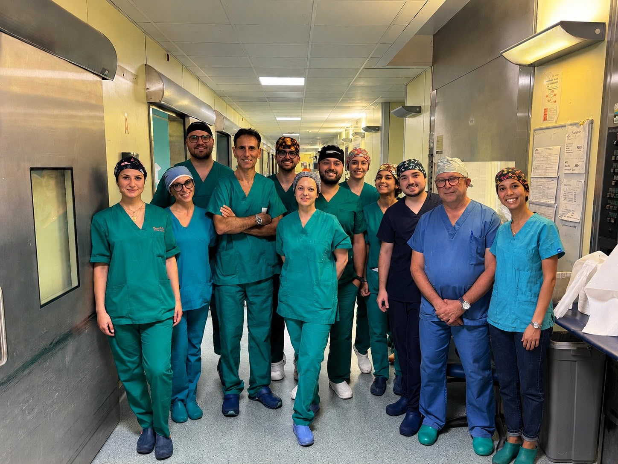
GRAZIE PER
L’ATTENZIONE

